Slide 1
Разработка мобильного приложения «Налоговый помощник»
Выполнили:
Игонина Виктория
Небольсин Артем
Пупелин Дмитрий
Рубцова Екатерина
Стикин Андрей
Хамзин Тимур

Slide 2
Актуальность проекта
Актуальность налоговой помощи в России довольно велика. Например, если у вас возникли проблемы с уплатой налогов или вы хотите получить налоговые льготы, то помощь специалиста может быть очень полезной. Также помощь налогового консультанта может быть нужна при планировании крупных финансовых операций или инвестиций.

Slide 3
Цель
Целью нашего проекта является создание налогового помощника для граждан, с целью упростить поиск информации по налогам.
Данный проект направлен на решение проблем, которые могут появиться у граждан, когда они столкнуться с налоговой системой РФ.

Slide 4
Проблема
Проблемы, которые «Налоговый помощник» сможет решить:
Налоговое законодательство часто является сложным. Налоговая помощь помогает предпринимателям и физическим лицам разобраться в этих сложностях и правильно применять налоговые правила.
Некоторые люди или компании могут не знать о существующих налоговых льготах или преференциях, которые могут помочь снизить налоговое бремя.
Налоговые правила и процедуры могут меняться со временем, поэтому налоговая помощь помогает оставаться в курсе последних изменений и эффективно управлять налоговыми вопросами.

Slide 5
Решение
Мы предлагаем с помощью «Налогового помощника»:
С помощью нашего сайта, людям будет проще разбираться с налоговой системой.
Люди смогут узнавать изменения, внесенные в законодательстве РФ, связанные с налогами.
Пользователи нашего сайта смогут найти для себя полезную информацию, связанную с налогами, которую возможно не знали ранее.

Slide 6
Потенциал
Наш проект может в будущем помогать не только нашему региону, но и всем России, при этом каких либо дополнительных вложений не требуется.
Мы без труда сможем масштабироваться, так как налогами интересуются все граждане РФ, наш сайт может быть полезен для многих из них
Наш продукт будет востребованным, так как он решает сложные вопросы, связанные с налогами, при этом не взимает за это плату.

Slide 7
Ценность проекта для пользователей
Налоговый помощник может быть полезен для людей, которые хотят разобраться в налоговых вопросах, избежать ошибок при заполнении деклараций и уплате налогов, а также повысить свою налоговую грамотность.
Кроме того, налоговый помощник может обучить пользователей основам налоговой системы и помочь им оптимизировать свои налоги.

Slide 8
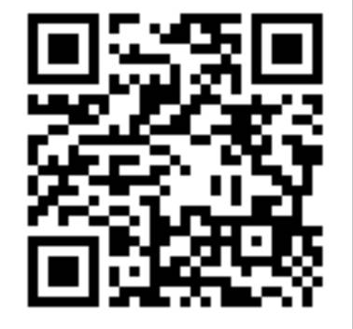
«Налоговый помощник»
Вы можете перейти по QR-коду и посетить наш сайт.

Slide 9
Контактная информация
Участники проекта:
Игонина Виктория
Небольсин Артем
Пупелин Дмитрий
Рубцова Екатерина
Стикин Андрей
Лидер проекта: Хамзин Тимур
Сайт «Налоговый помощник»:
https://5140e3.creatium.site/

Slide 10
Спасибо за внимание!

